Slide 1


Spring Boot 系列之渲染引擎选型
做技术人的指路明灯,做职场生涯的精神导师
授课讲师：小马哥
咨询QQ：1191971402

Slide 2
小马哥往期视频
Java 9
Spring Boot 系列
Spring Cloud 系列
高并发系列
Spring 系列
笑笑老师QQ： 3272828374

Slide 3
本期议题
模板引擎 360 对比
模板引擎使用场景
问答互动

Slide 4
小马哥的新书
《Spring Boot 编程思想》
上市时间：预计2018年中
特点：
系统学习，拒绝浅尝辄止
重视规范，了解发展趋势
场景分析，掌握技术选型
源码解读，理解设计思想
实战演练，巩固学习成果

Slide 5
模板引擎 360 对比
360 对比
学习曲线
友好性
扩展性
移植性
性能

Slide 6
模板引擎 360 对比
学习曲线
Thymeleaf：最简单
Velocity：中等
JSP：中等偏上

Slide 7
模板引擎 360 对比
友好性
JSP：HTML（多种格式约束）、XML 友好
Thymeleaf：HTML 、XML 友好
Velocity：HTML 不太友好

Slide 8
模板引擎 360 对比
扩展性
JSP：扩展能力最强，自定义标签等
Thymeleaf：提供标签和属性方式扩展
Velocity：非标签或属性方式扩展

Slide 9
模板引擎 360 对比
移植性
Thymeleaf：移植性强，Spring 生态
Velocity：移植性强，缺少周边生态
JSP：必须是 Servlet 或 JSP 容器

Slide 10
模板引擎 360 对比
性能
JSP：翻译成源码，再编译执行，性能优秀
Velocity：解释执行，性能良好
Thymeleaf：解释执行，性能较差

Slide 11
模板引擎使用场景
JSP
适合：高性能、Servlet/JSP 天然性
不适合：非 Servlet/JSP 环境
Velocity
适合：性能良好、移植性强、大多数场景
不适合：HTML 5 应用
Thymeleaf
适合：后台系统、HTML 5 应用
不适合：访问量大，性能敏感

Slide 12

我们的愿景
“What
Makes us
Different
？”
我们不奢望改变培训行业的现状，但我们会做好每一个细节，服务好每一个学员

Slide 13

1
PART ONE
学院介绍

Slide 14
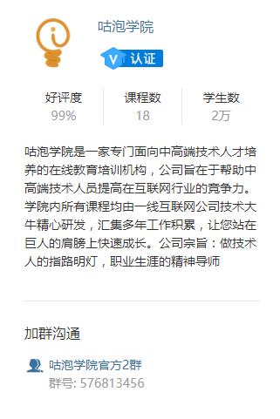


学院介绍

Slide 15
学习方式
腾讯课堂在线直播
课后作业
周三(20:30到22:30)
周六(20:00到22:00)
周日(20:00到22:00)
并且会提供课后录播视频用于巩固学习
每次课程知识点讲完以后，都会安排一些作业作为实践提升的方式.
课前预习资料
课程源码及课件分享
上课前提供课程的预习资料提前预习。并且有VIP专属小群，授课老师实时在线答疑解惑
分享课程中的源码及课件。

Slide 16
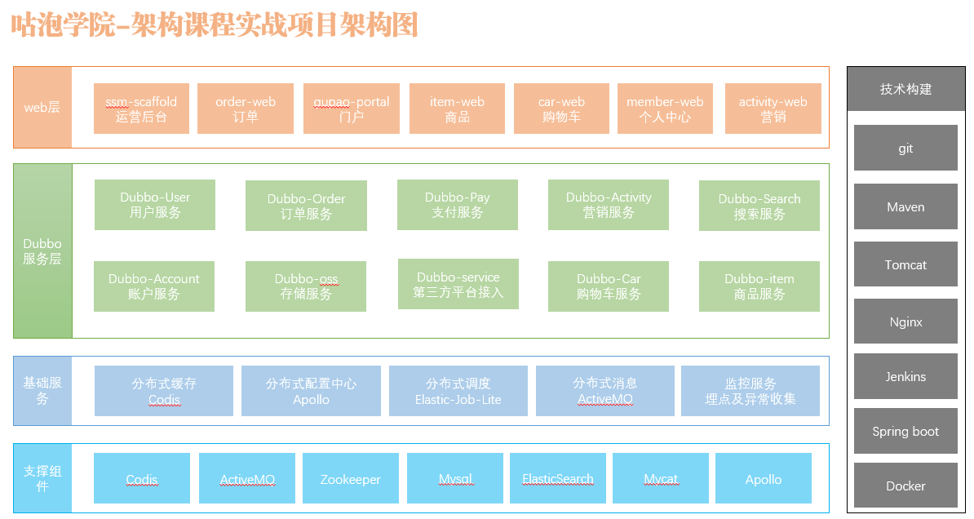
课程体系

Slide 17
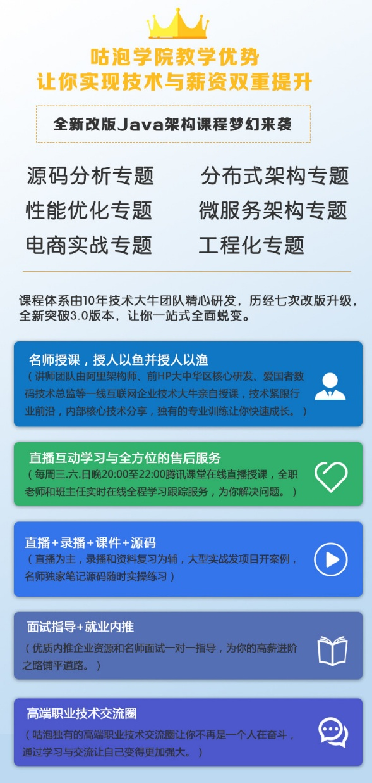


Slide 18
谢谢大家
THANK YOU FOR WATCHING
做技术人的指路明灯,职场生涯的精神导师

